Slide 1


Prévention primaire de la santé psychique ?
6 octobre 2018
MC M Trousselard
Unité Neurophysiologie du Stress (NPS)
Département Neurosciences et Sciences Cognitives
Institut de Recherche Biomédicale des Armées

Slide 2


Slide 3
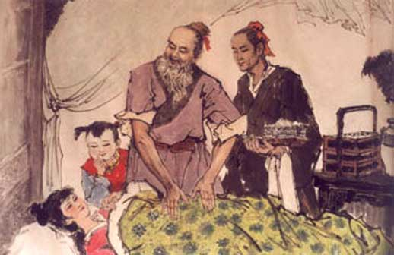


Maintenir les militaires en bonne santé ?
Selon la nomenclature chinoise
  Il y aurait 3 états de santé
    Malades avec une pathologie bien définie avec diagnostic et mécanisme (10%)
    Personnes en bonne santé heureuse et tonique (20%)
    Les personnes entre deux eaux (70%)
      C’est le second état de santé qui s’inscrit dans la chronicité
  L’objet de la médecine chinoise
    Traiter le second état de santé
    Prévenir la transition entre le premier et le second état de santé
Notes:
Pourquoi faut-il des points d evue différents ?
Pour mieux appréhender ce que l’individu donne à voir et ce qui se joue du signaling cellulaires réseaux de neurones qui sous-tendent un comportement

Slide 4


Un métier exposé aux stresseurs multiformes
Co-morbidités
Vulnérable
Trouble de stress post-traumatique
Stresseurs de la vie quotidienne
Emotionnels, et socioprofessionnels
Surcharges d’informations
Mentale, physique, et sensorielle
Trouble de stress aigu
Rémission
Confrontation
Stress aigu
Trauma
Rémission
!
Stress
Résilience
Résistance
Comportements de compensation
Prise alimentaire/Addiction
Exercice (sport et activité)
Stratégies d’ajustement
Coping
Soutien social
Pathologies induites
Dépression, anxiété, burnout
Infections
Dérives pathogènes
Obésité
Pathologies métaboliques
Addiction
Stress chronique
Usure

Slide 5
Une cible: la Vulnérabilisation
  Etat d’un organisme pour lequel le risque d’évolution vers une pathologie suite à une exposition à un stresseur est augmenté.
  Cet état n’est pas reconnu par les classifications internationales des maladies.
Vulnérable
Stresseurs de la vie quotidienne
Emotionnels, et socioprofessionnels
Surcharges d’informations
Mentale, physique, et sensorielle
  La confrontation aux stresseurs entraîne un hypermétabolisme de stress se traduisant par une altération de l’organisme dont l’amplitude dépend de l'intensité et de la durée du stress ainsi que de la qualité de la récupération possible.
Confrontation
Stress aigu
Trauma
Stress
  Les pathologies psychiatriques, comme la désadaptation à l'environnement, sont précédées par un état asymptomatique dont les marqueurs sont considérés comme des facteurs de risque pour ces pathologies.

Slide 6
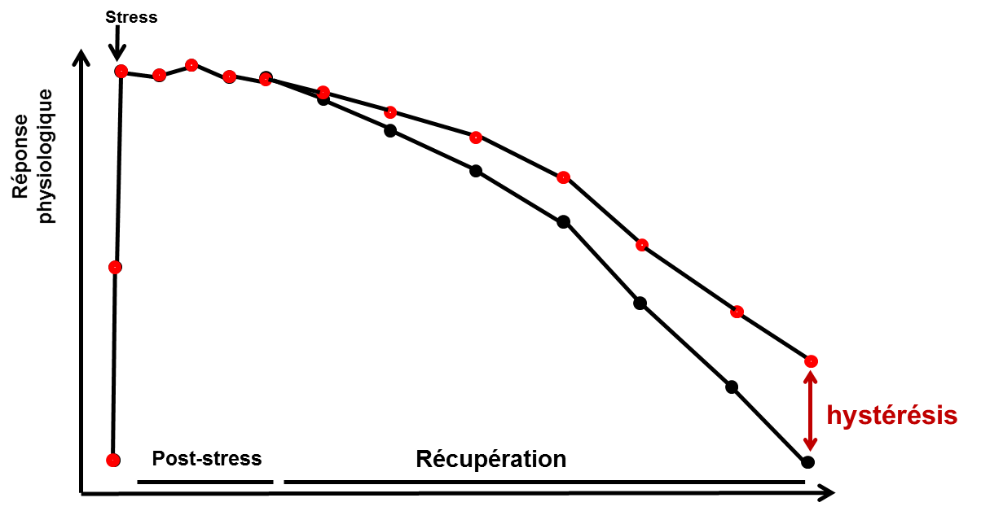
Vulnérabilité ?
Cadre biologique de la vulnérabilité (Borsboom, 2017)
Cicatrice biologique d’une réponse mal ajustée aux évènements de vie
    Signes biologiques communs entre cicatrices de stress intense, vulnérabilité et dépression.
Stress
Notes:
Phases dans le développement de troubles mentaux selon la théorie du réseau. Après une phase asymptomatique, dans laquelle le réseau est en sommeil (phase 1), un événement externe (E1) active certains des symptômes (phase 2), qui à leur tour activent les symptômes connectés (phase 3). Si le réseau est fortement connecté, la suppression de l'événement externe ne mène pas à la récupération: le réseau est auto-entretenu et est coincé dans son état actif (phase 4).

Slide 7
Vulnérabilité et stress ?
Stress
Cadre biologique de la vulnérabilité
2 hypothèses
  Dimensionnelle : Continuum vulnérabilité/pathologie
  Catégorielle : Vulnérabilité = facteur de transition vers la pathologie.
La mise en tension du système altéré est nécessaire au développement de la pathologie
   du risque dépressif chez des individus vulnérables exposés au stress (Lora and Fava, 1992).
Vulnérabilité
Pathologie
Vulnérabilité
Pathologie
Notes:
Phases dans le développement de troubles mentaux selon la théorie du réseau. Après une phase asymptomatique, dans laquelle le réseau est en sommeil (phase 1), un événement externe (E1) active certains des symptômes (phase 2), qui à leur tour activent les symptômes connectés (phase 3). Si le réseau est fortement connecté, la suppression de l'événement externe ne mène pas à la récupération: le réseau est auto-entretenu et est coincé dans son état actif (phase 4).

Slide 8
Vulnérabilité
Les enjeux pour l’unité et la recherche biomédicale de défense
  Caractériser l’état de vulnérabilité
  Symptômes souvent ténus: ENDOPHENOTYPES
  Voire altérations infracliniques, biologiques et fonctionnelles
  Savoir décrire un état de vulnérabilité ►
  Diagnostic précoce du risque
  Prophylaxie des affections psychiatriques et de la désadaptation au milieu
  Stratégies thérapeutiques ►
  Au minimum, mise au repos permettant à l'organisme de récupérer
  Traitement de réversion de la vulnérabilité ?
Notes:
des « traits » cliniques ou biologiques « intermédiaires
» dits « endogènes » ou internes, plus simples,
plus élémentaires, que les phénotypes cliniques et plus
proche des conséquences des gènes et de leurs polymorphismes
[7]. Leurs principales caractéristiques théoriques
sont d’être :
– spécifiques du trouble,
– indépendants de l’état (c’est-à-dire sans fluctuation au
cours de l’évolution de la maladie),
– présents chez les apparentés des malades,
– peuvent être hérités : l’endophénotype est associé à une
variation génétique et montre une coségrégation avec la
maladie,
– cohérents d’un point de vue clinique et biologique,
– évaluables de façon sensible et spécifique (bien qu’ils ne
soient pas forcément quantitatifs),
– distribués de façon normale dans la population générale.
Le but des endophénotypes est de permettre une « dissection génétique » des troubles psychiatriques

Slide 9
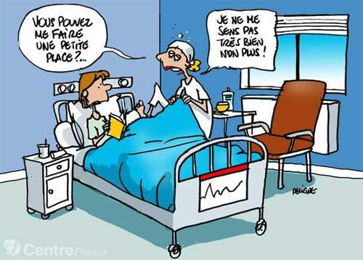
Prévention primaire ? Et soignants

Slide 10
Prévention primaire
La prévention primaire a pour objectif d’intervenir avant tout signe de symptôme ou de maladie afin de les éviter.
  Une telle démarche d’intervention, pour être efficace, doit reposer sur
    Une population cible
    Une analyse processuelle de la maladie cible
    L’identification de facteurs de risque et/ou protection universels et spécifiques qui sont en jeux, auprès de la population d’intérêt
  Parallèlement, il convient de réaliser un recensement des interventions ayant fait preuve de leur efficacité dans la prévention de la maladie cible
    Cette étape permet de comprendre quels sont les leviers d’action utilisables afin de construire une intervention spécifique aux populations étudiées.
  Cette méthodologie de prévention basée sur la preuve (Evidence Based Prevention) permet de renforcer la probabilité et l’efficacité
  Michie & Johnston, 2012; Michie, Johnston, & Abraham, 2005

Slide 11
PREVENTION PRIMAIRE du TSPT
Professionnels de Secours et de Santé en montagne
Première étape
Seconde étape
Troisième étape
Etude de la prévalence du TSPT auprès de la population cible ainsi que les facteurs de risques et de protection qui y sont associés.
Détermination d’un programme de prévention primaire du TSPT en milieu de travail
Essai randomisé contrôlé d’évaluation
  Michie & Johnston, 2012; Michie, Johnston, & Abraham, 2005

Slide 12
PREVENTION PRIMAIRE du TSPT
Professionnels de Secours et de Santé en montagne
Première étape
Seconde étape
Troisième étape
Prévalence: 10-18 %
Facteurs Biopsychosociaux:
Altération de la flexibilité parasympathique vagale (usure physiologique)
Identification à la victime et sens de la mission
Pression normative du groupe
Trois actions cibles
Renforcement du système parasympathique (technique de CBF)
Remédiation cognitivo- émotionnelle (émotions, croyances, flexibilité du coping)
Psychoéducation institutionnelle
Essai randomisé contrôlé d’évaluation
Réponse à aap de l’Institut de Recherche en Santé Public (IReSP)
Notes:
Reconnaissance de ses propres émotions ainsi que celles d’autrui + travail de maîtrise des cognitions négatives + travail de renforcement des émotions positives et du sens de la mission.

Slide 13
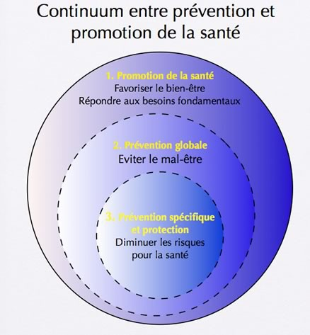
Continuum entre prévention et promotion de la santé

Slide 14
DEFINITION
La promotion de la santé a pour but de donner aux individus davantage de maîtrise de leur propre santé et davantage de moyens de l'améliorer.
  Pour parvenir à un état de complet bien-être physique, mental et social, l'individu, ou le groupe, doit pouvoir identifier et réaliser ses ambitions, satisfaire ses besoins et évoluer avec son milieu ou s'y adapter.
  La santé est donc perçue comme une ressource de la vie quotidienne, et non comme le but de la vie; c'est un concept positif mettant l'accent sur les ressources sociales et personnelles, et sur les capacités physiques.
La promotion de la santé ne relève donc pas seulement du secteur de la santé : elle ne se borne pas seulement à préconiser l'adoption de modes de vie qui favorisent la bonne santé ;
  Son ambition est le bien-être complet de l'individu.
Charte d’Ottawa, 1986 (OMS)

Slide 15
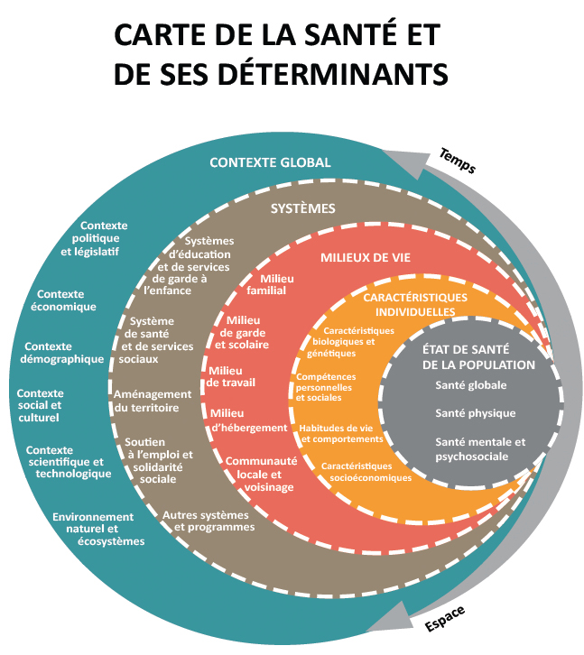

Slide 16
LES 5 AXES D’ACTION
Exemple des accidents domestiques de l’enfant
Paludisme, vaccination

Slide 17


ACQUERIR DES APTITUDES INDIVIDUELLES
CAPACITATION ou
AUTONOMISATION
Wallerstein N. What is the evidence on effectiveness of empowerment to improve health ? Copenhagen, WHO Regional Office for Europe (Health Evidence Network report ;http://www.euro.who.int/Document/E88086.pdf), 2006 : 37 p.
Traduction française: “Dans quelle mesure, selon les bases factuelles disponibles, l’autonomisation améliore-t-elle la santé ? disponible sur le site http://www.irepsbretagne.fr/fichiers_attaches/EvidenceEmpowerment_OMS_IREPSBretagne1.pdf

Slide 18
VERS DES COMPORTEMENTS DE SANTE ?
Modèle du processus d’action en santé (modèle HAPA):
  conceptualisation des processus entre l’intention et la mise en pratique d’un comportement de santé
Il se décompose en trois grandes étapes :
  la phase motivationnelle
  la phase volitionnelle
  la phase d’action
Ces trois phases impliquent de développer/renforcer le sentiment d’auto-efficacité

Slide 19
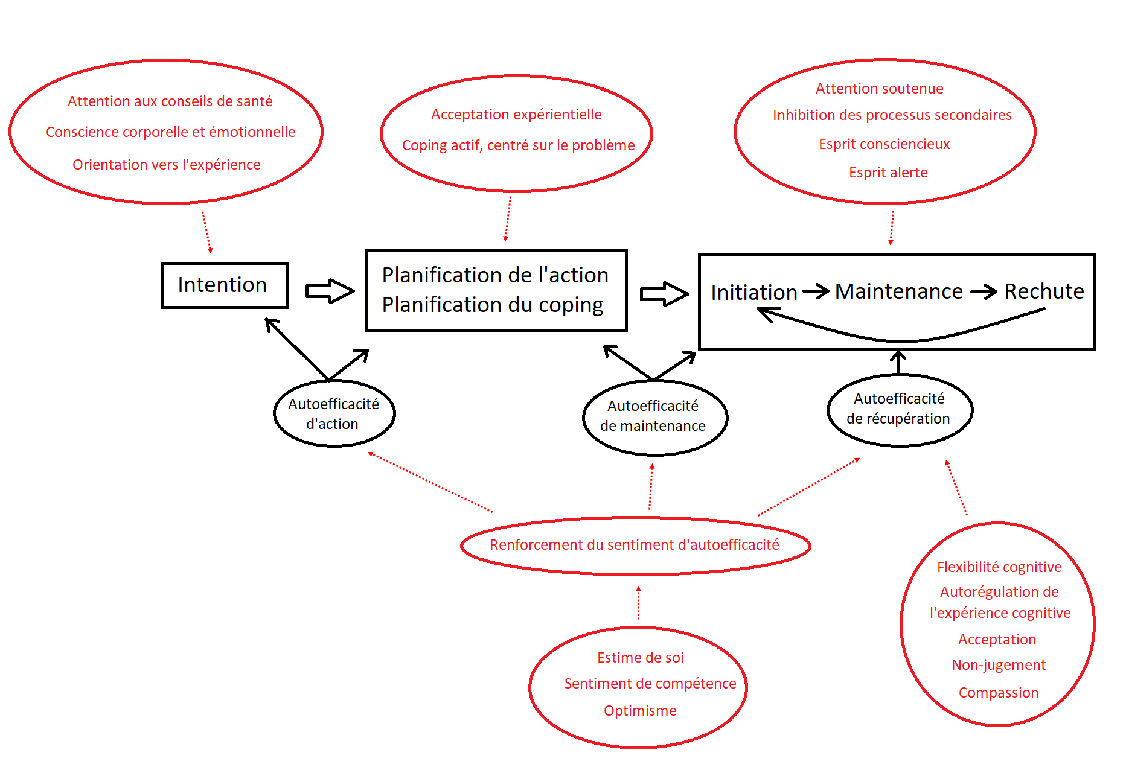

COMPORTEMENTS DE SANTE ?
Intérêt de la pleine conscience

Slide 20

Merci de votre attention

Slide 21
TSPT: un conditionnement de peur

